Slide 1
SISTEMAS OPERACIONAIS DE CÓDIGO ABERTO
S088
- Apresentação / Introdução

Slide 2
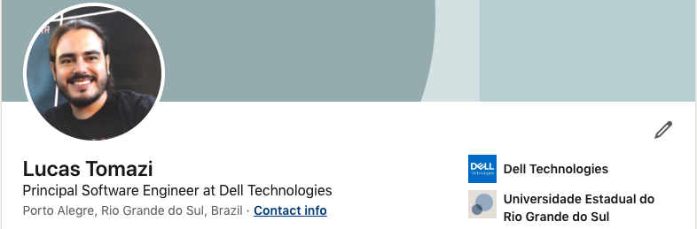
Apresentação do Professor
https://www.linkedin.com/in/lucas-tomazi-a6836b143/
Notes:
‹#›

Slide 3
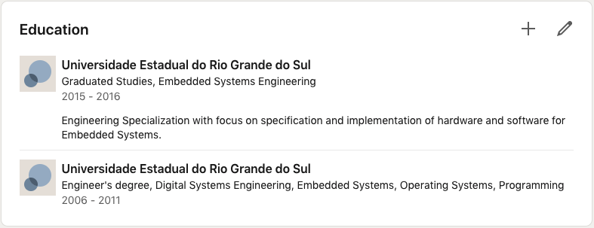
Apresentação do Professor
Notes:
‹#›

Slide 4
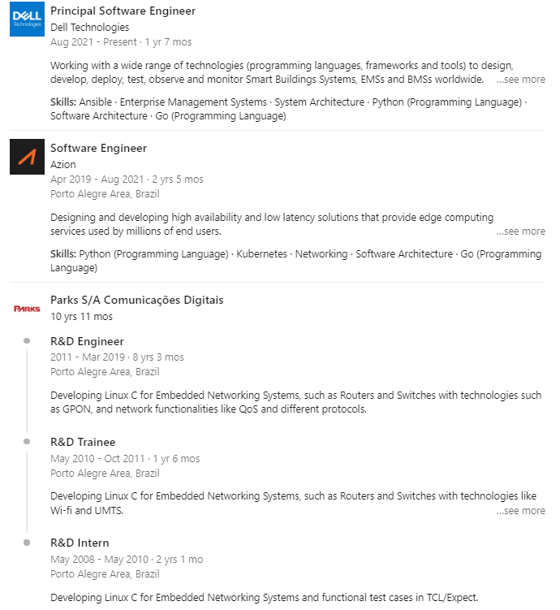

Slide 5
Plano de ensino
Objetivo Geral
Administrar sistemas operacionais de código aberto (Linux).
Objetivos Específicos
Instalar distribuições Linux;
Operar o Linux em modo texto e gráfico.

Slide 6
Plano de ensino
Ementa
Instalação de sistemas operacionais Linux;
Gerência dos recursos de hardware e software do sistema.

Slide 7
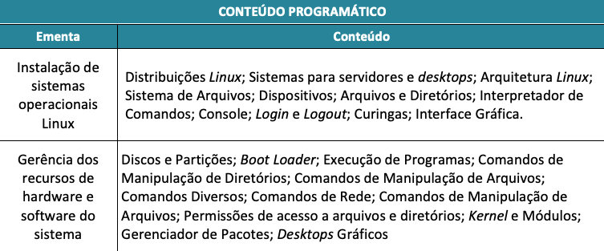
Plano de ensino

Slide 8
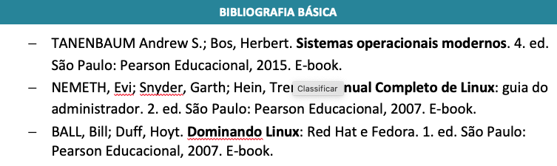
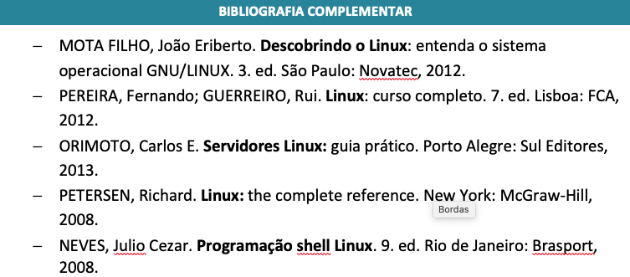
Bibliografia

Slide 9
Método de avaliação
Grau 1:
Trabalho (3,0)
Pessoal (1,0)
Prova G1 (6,0)
Grau 2:
Trabalho (4,0)
Pessoal (1,0)
Trabalho Prático (5,0)
Substituição:
Prova (10,0)
Notes:
ponto extra?

Slide 10
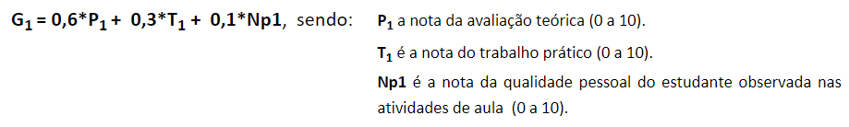
Método de avaliação
Notes:
ponto extra?

Slide 11
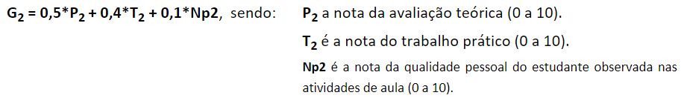
Método de avaliação
Notes:
ponto extra?

Slide 12
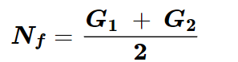
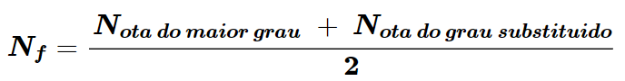
Método de avaliação
Notes:
ponto extra?

Slide 13
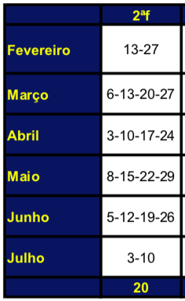
Cronograma

Slide 14
SISTEMAS OPERACIONAIS DE CÓDIGO ABERTO
S088
- Introdução
Notes:
CHAMADA

Slide 15
Linux
Linux é uma família de sistemas operacionais
Windows, iOS, Mac OS, etc. são outros exemplos de SO
O Linux é um clone do sistema UNIX desenvolvido por Linus Torvalds em 1991
Sistemas Operacionais Linux são baseados no Kernel do Linux
Sobre o Kernel são criadas as diferentes distribuições

Slide 16
Linux
Versões de Linux estão em carros, televisores, supercomputadores, equipamentos de rede, celulares (Android), entre outros.
Núcleo da Internet
Segurança e Estabilidade
Versões para Desktop e Servidores
Múltiplas Distribuições, exemplos:
Ubuntu
Alpine
CentOS
Notes:
PQ LINUX

Slide 17
Sistemas Operacionais
É o conjunto de programas que gerenciam recursos, processadores, armazenamento, dispositivos de entrada e saída e dados da máquina e seus periféricos.
O sistema que faz comunicação entre o hardware e os demais softwares.
Programa que está entre o usuário e a máquina

Slide 18
Sistemas Operacionais
Antes:
Computadores faziam série de comandos, como uma calculadora
Cada usuário chegava com seu programa e carregava diretamente na memória para ser executado.
monitores residentes verificavam se o programa continuava rodando ou encadeavam o próximo.
Notes:
Early computers were built to perform a series of single tasks, like a calculator. Basic operating system features were developed in the 1950s, such as resident monitor functions that could automatically run different programs in succession to speed up processing.
In the early 1950s, a computer could execute only one program at a time. Each user had sole use of the computer for a limited period and would arrive at a scheduled time with their program and data on punched paper cards or punched tape

Slide 19
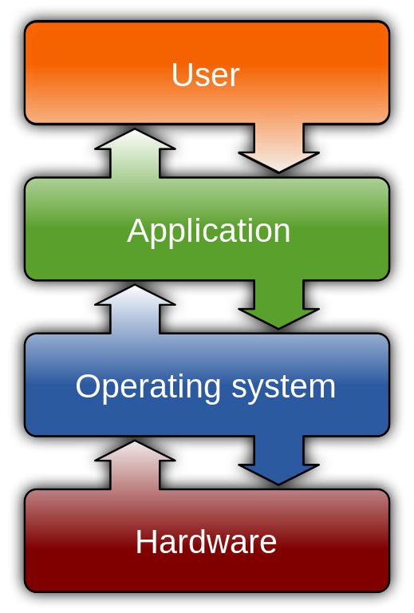
Sistemas Operacionais
Divisão em camadas

Slide 20
Sistemas Operacionais
Funções Básicas:
definição da interface com o usuário;
compartilhamento de hardware entre usuários;
compartilhamento de dados entre usuários;
gerenciamento dos dispositivos de entrada e saída;
tratamento e recuperação de erros

Slide 21
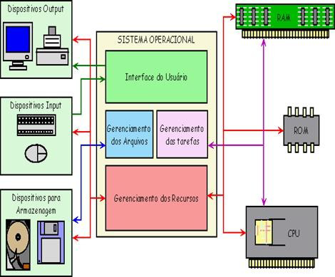
Sistemas Operacionais

Slide 22
Sistemas Operacionais
O Kernel é parte do sistema operacional residente na memória e quando necessário carrega outros programas não residentes na memória
Muitas funções dos SOs são ocultas, mas o usuário interage diretamente com o SO através da interface de linha de comando ou da interface gráfica

Slide 23
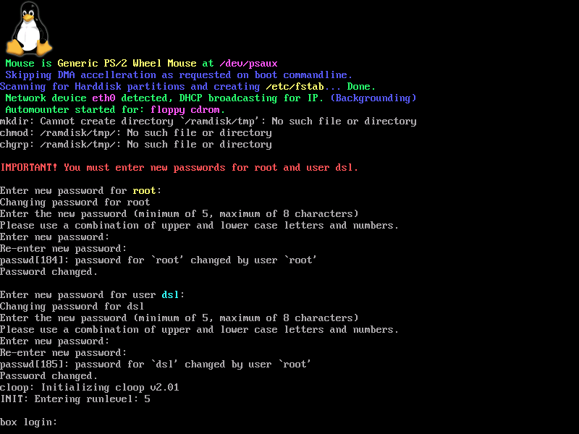
Sistemas Operacionais
Interface de linha de comando

Slide 24
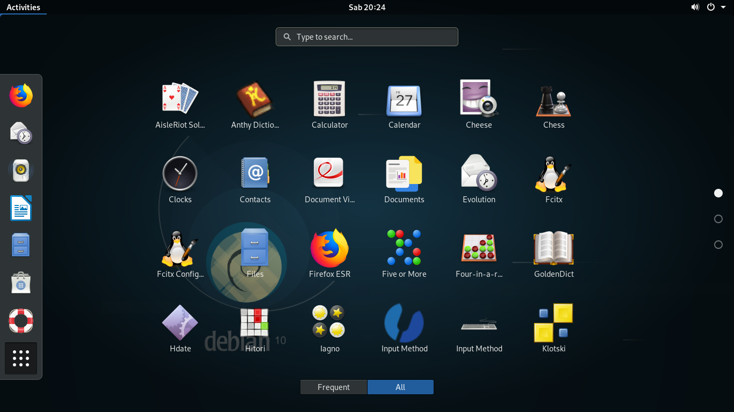
Sistemas Operacionais
Interface gráfica

Slide 25
Gerenciamento de HW
Os programas geralmente possuem uma interface própria com o usuário.
Eles assumem o controle da tela, teclado e mouse
Precisam usar o kernel do sistema operacional para se comunicar com esses dispositivos de hardware e com a memória e as unidades de disco do computador.

Slide 26
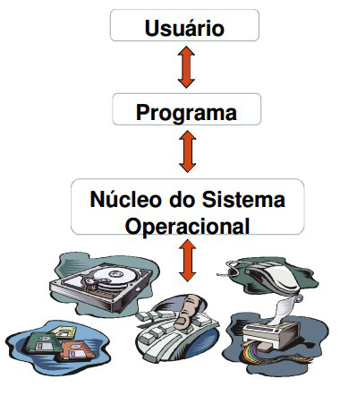
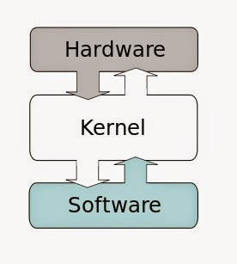
Gerenciamento de HW

Slide 27
Sistema de arquivos
Parte do Sistema Operacional
É a forma de organização de dados em algum meio de armazenamento de dados em massa. (hd, ssd, flash drives, etc)
Arquivos e diretórios
"On a UNIX system, everything is a file; if something is not a file, it is a process."

Slide 28
Sistema de arquivos
/ (Raiz)
 /boot (Kernel)
 /proc (Inf. Do Kernel)
 /dev (Dispositivos)
 /etc (Configurações)
 /lib (Bibliotecas)
 /root (Home do root)
 /home (Usuários)
/ (Raiz)
 /bin (Binários)
 /sbin (binários de root)
 /usr (Secundária)
 /var (Dados variáveis)
 /tmp (Temporários)
 /mnt (Ponto de montagem)
 /opt (Opcionais)

Slide 29

Categorias de SOs
Multitarefa
Capacidade de rodar mais de um programa ao mesmo tempo
Multiusuários
Permite mais de um usuário acessar o computador ao mesmo tempo
Multiprocessadores
Capacidade de usar mais de uma CPU

Slide 30
Sistemas Operacionais
Existem basicamente quatro tipos populares de sistemas operacionais
Unix
Um dos primeiros sistemas operacionais portáveis
Linux
Sistema operacional sobre licença GPL com diversas distribuições
Windows
Sistema Operacional comercial amplamente utilizado
MAC OS
Sistema Operacional desenvolvido para dispositivos apple

Slide 31
Linux...
O que é um sistema operacional de código aberto ???
Sistema Operacional que o código fonte que é projetado para ser publicamente acessível - qualquer um pode ver, modificar e distribuir o código como desejar.
Linux é o maior projeto de software de código aberto do mundo

Slide 32




Definições
Freeware
Programa de computador cuja utilização não implica em pagamento de licenças de uso ou royalties
Usuários não têm acesso ao código fonte

Slide 33



Definições
Shareware
Programa de computador distribuído de forma gratuita
Em geral com algum tipo de restrição
Usuário não têm acesso ao código fonte
Para a liberação de todos os recursos deve haver pagamento

Slide 34
Definições
Software Open Source é liberado através de uma licença específica que faz seu código fonte disponível legalmente para os usuários finais
Código fonte é liberado sem custo adicional
O código fonte pode ser repropositado em um software novo: pode criar outro software usando ele e distribuir.
Notes:
In actuality, neither free software nor open source software denote anything about cost—both kinds of software can be legally sold or given away.

Slide 35
Definições
Liberdades do Free Software:
Liberdade 0: Liberdade de executar o programa para qualquer propósito
Liberdade 1: Liberdade de estudar como o programa funciona, modificá-lo para adaptá-lo as suas necessidades
Liberdade 2: Liberdade de redistribuir cópias para ajudar a comunidade
Liberdade 3: Liberdade de promover melhorias no programa, liberar suas melhorias (e versões modificadas) para o público, para beneficiar toda a comunidade

Slide 36
Categorias
Licenças Free Software
GNU GPL
GNU LGPL – Permite associação com software proprietário
BSD – Menos restritiva, total liberdade para incorporar com softwares proprietários.
MPL – Licença Pública Mozilla – Incompatível com GNU GPL
APACHE
Etc

Slide 37
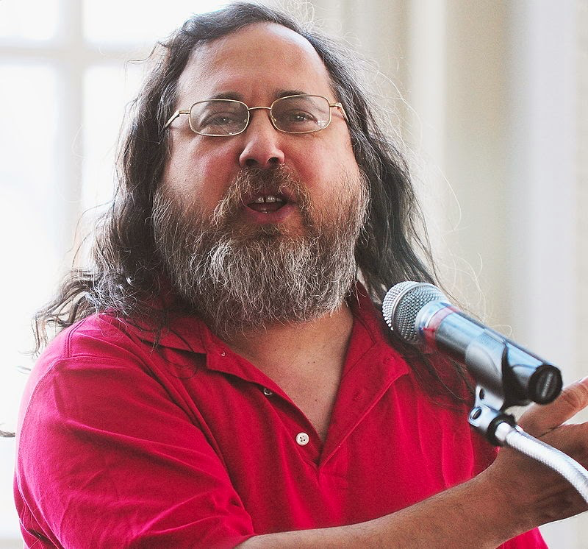
Free Software Foundation
Em 1985, Stallman publicou um manifesto e um tratado anti copyright (copyleft) intitulado GPL (General Public License).
Este tratado cria a Free Software Foundation, explicando a filosofia do software livre e dando apoio aos desenvolvedores que queiram liberar o código fonte.
GNU Linux – GNU is not Unix

Slide 38
Unix
Criado no final da década de 60 pela AT&T
Criado para computadores grandes e caros
Escrito em Assembly – difcultando a portabilidade
1973 –Thompson e Ritchie lançam o primeiro compilador C para o Unix
1974 – AT&T autoriza a distribuição do código fonte do Unix
1975 – Unix BSD da Universidade de Berkeley
1980 – Surgem diversas versões comerciais: Sun Solaris, AIX, IRIX, HP-UX
1984 – É iniciado o desenvolvimento de sistema gráfico (Cliente/Servidor) pelo MIT – X Window System
1990 – Lançado o POSIX (Portable Operating System Interface Unix) pelo IEEE para uniformizar os diversos Unixes

Slide 39
Linux
1983 – Richard Stallman fundou a Free Software Foundation para trabalhar no projeto GNU (Gnu is Not Unix)
GNU pretende desenvolver um clone melhorado e livre do SO Unix, sem utilizar seu código fonte
1988 – Andrew Tanenbaum desenvolveu o Minix, para ensino, baseado no 8086
1991 – Linus Torvalds inicia o desenvolvimento de um Kernel para o 80386 capaz de utilizar as ferramentas do Projeto GNU
Universidade de Helsinki – Finlândia
05 de outubro de 1991 – Linus Envia mensagem para para a lista de discussão minix.os.comp solicitando ajuda para o Kernel
1992 – Lançada a primeira distribuição -Yggdrasil

Slide 40
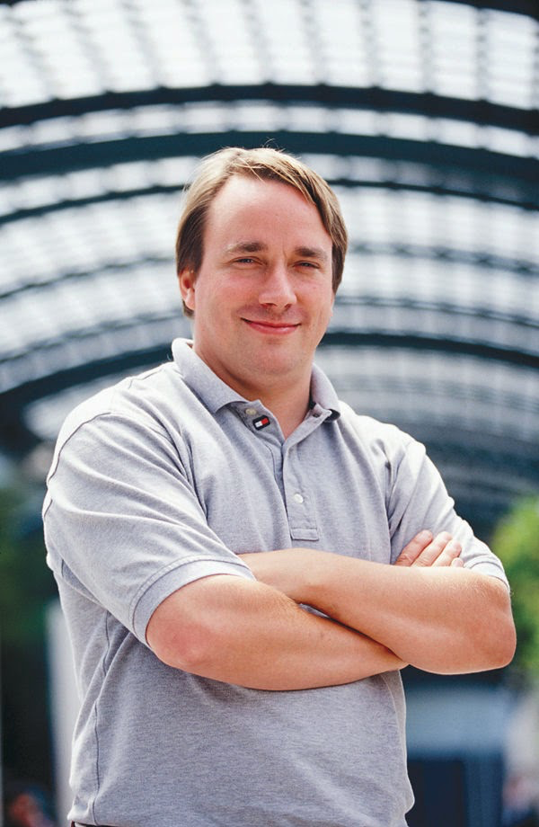
Linux
Junção do nome de seu criador Linus Torvalds com a palavra Unix - “Olá para todos que estão usando o Minix, estou fazendo um sistema operacional free (como passatempo, não será grande e profissional como GNU) para 386, 486, AT e clones” (Finlândia – 1991)
Linux é apenas o Kernel do Sistema
A distribuição denomina-se GNU/Linux

Slide 41
Distribuições
Debian:
Desenvolvida por voluntários, com descentralização de gerência. Rigidez e estabilidade.
Oracle Linux:
Distribuição Linux empacotada e distribuída livremente pela Oracle, parcialmente a partir do código-fonte do Red Hat Enterprise Linux, substituindo a marca da Red Hat pela da Oracle.
Red Hat Enterprise Linux:
Sistema Operacional para o mercado corporativo (Servidores), open source, com licença proprietária.
CentOS:
Derivado do Red Hat Enterprise Linux, licença gratuita, mantida pela comunidade.
Ubuntu:
Distribuição baseado em Debian e patrocinada pela Canonical, com versão LTS (Long Term Support)

Slide 42
Linux
“A Mente por Trás do Linux" por Linus Torvalds
https://www.ted.com/talks/linus_torvalds_the_mind_behind_linux?language=pt-br
https://www.kernel.org/category/about.html
https://kapeli.com/cheat_sheets/Licenses.docset/Contents/Resources/Documents/index
https://www.inf.ufsc.br/~j.barreto/cca/sisop/unixe.html

Slide 43
Ferramentas
Virtualbox
Linux – Sugestão de instalação: Ubunty

